Slide 1
Муниципальное автономное общеобразовательное учреждение средняя общеобразовательная школа № 48 г.Екатеринбурга
Эффективные механизмы вовлечения родителей в активную жизнь школы
Спикеры: Евдокимова Людмила Михайловна, заместитель директора по УД, к.п.н;
Фирсанова Анна Сергеевна – заместитель директора по ВД
2022-2023 учебный год

Slide 2
Цель: формирование активной педагогической позиции родителей. Задачи: Создание благоприятного климата для взаимодействия с родителями. Установление доверительных и партнерских отношений с родителями. Вовлечение семьи в единое образовательное пространство. Психолого-педагогическое просвещение родителей. Ожидаемый результат: Повышение уровня воспитательно-образовательной деятельности родителей. Развитие творческой инициативы семей. Активное участие семей в школьной жизни.

Slide 3
Формы взаимодействия с семьями и родителями обучающихся по направлениям ФГОС
Направление взаимодействия | Вид деятельности | Активные формы работы в МАОУ СОШ № 48
Привлечение родителей к управлению образовательным учреждением, образовательным процессом | Участие в работе Советов школы. Родительский комитет школы. Материально-техническое оснащение образовательного процесса. | Реализация локальных проектов, выдвигаемых Советом и Родительским комитетом: «Цветущий двор» «Новогодний город» «Эргономическое и эстетическое образовательное пространство» «Школа мастеров» (Кружки: авиамоделирование, рукоделие, кулинария. Мастер-классы. Ярмарки)

Slide 4
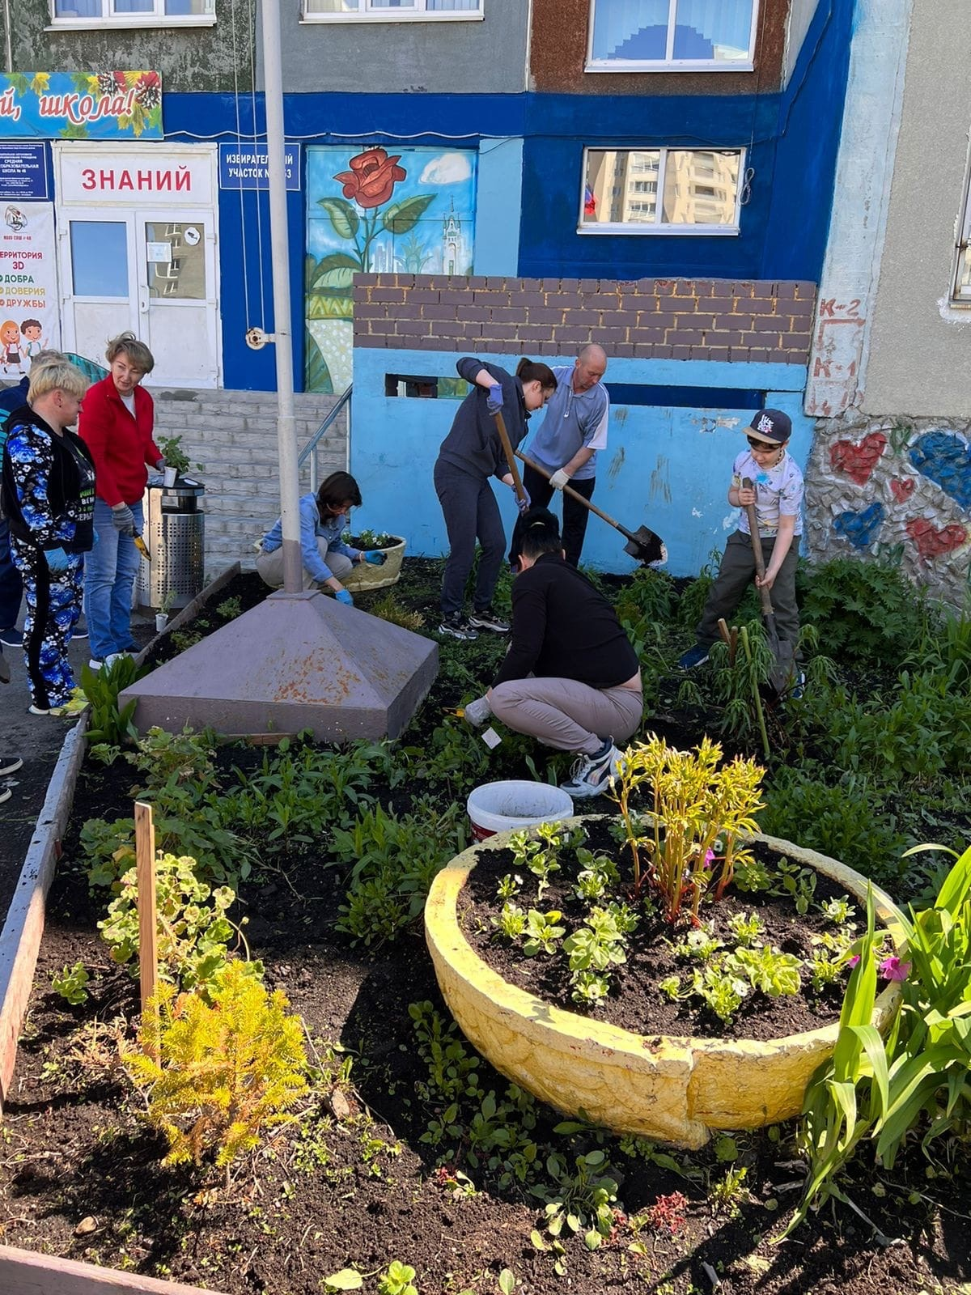
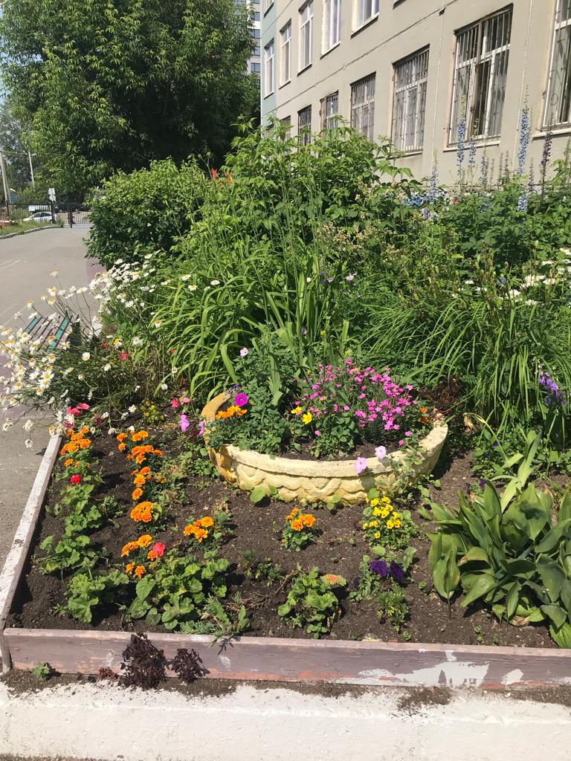
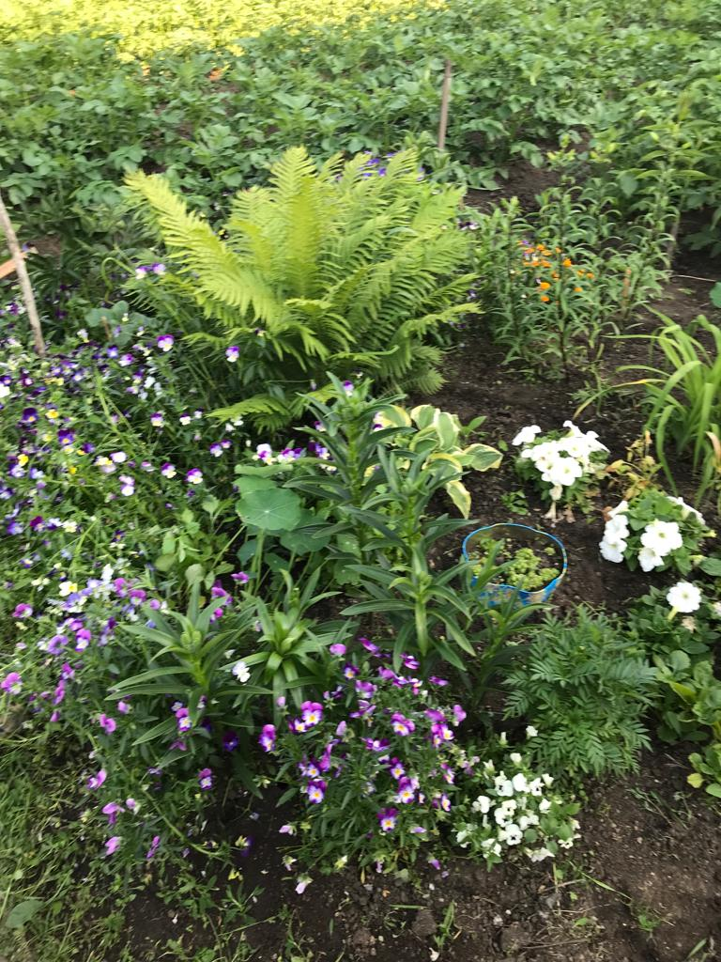
«Цветущий двор»

Slide 5
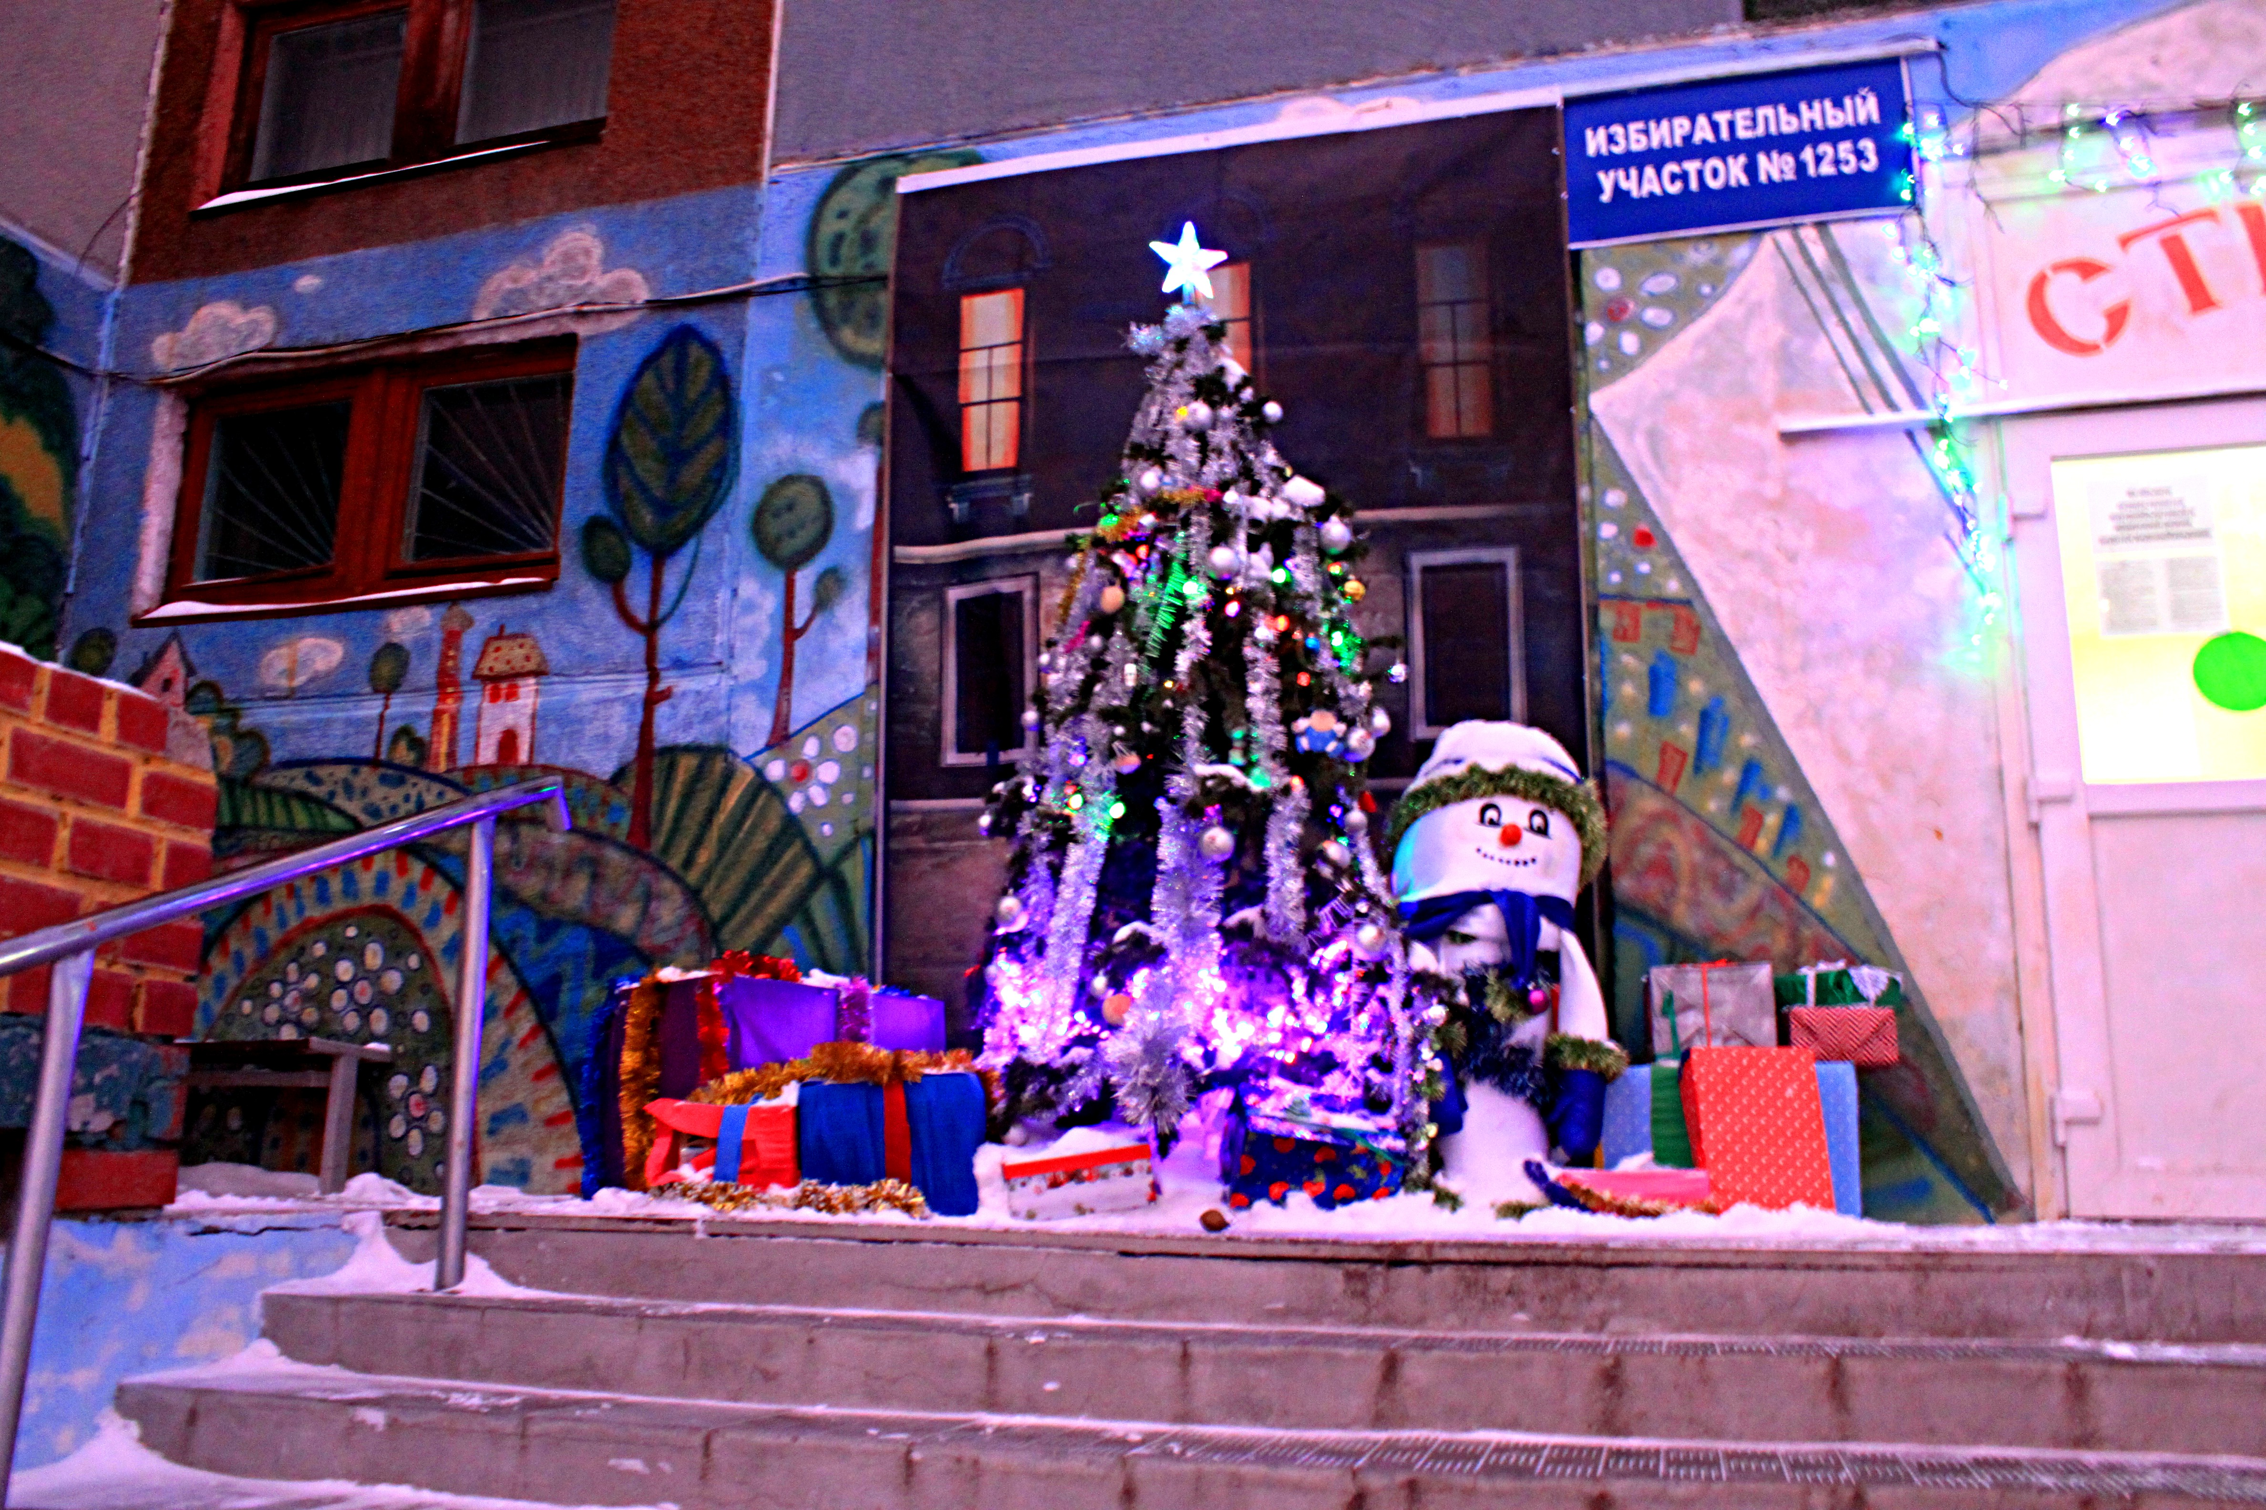
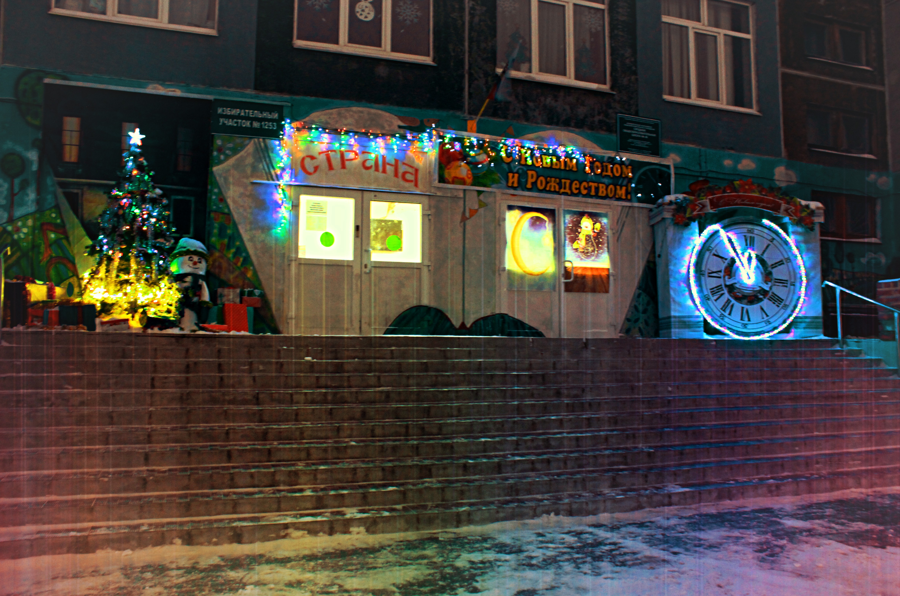
«Новогодний город»

Slide 6
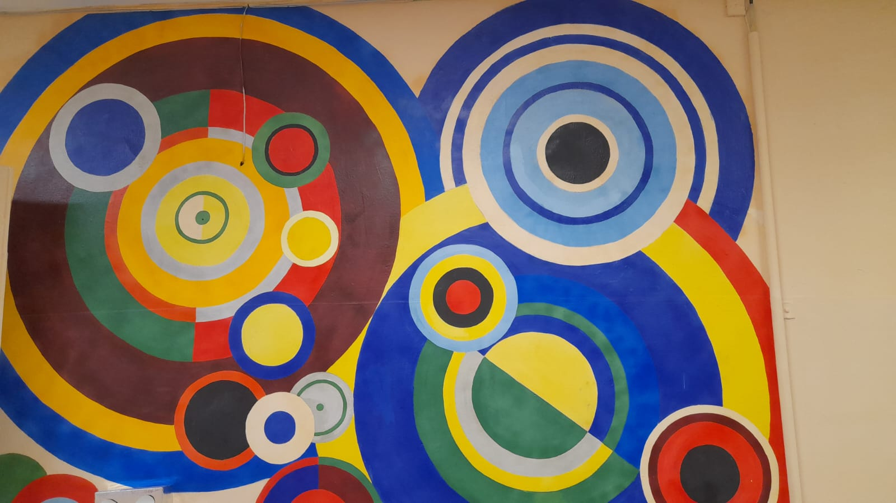
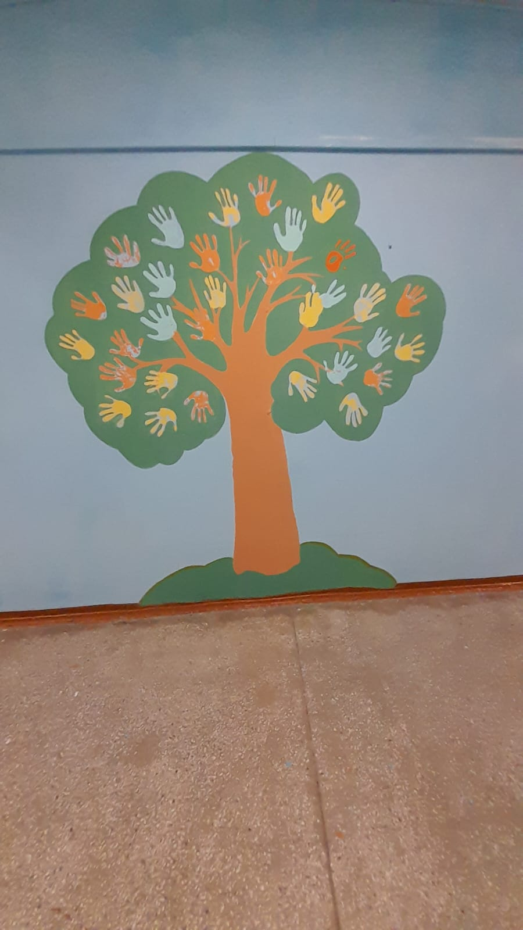
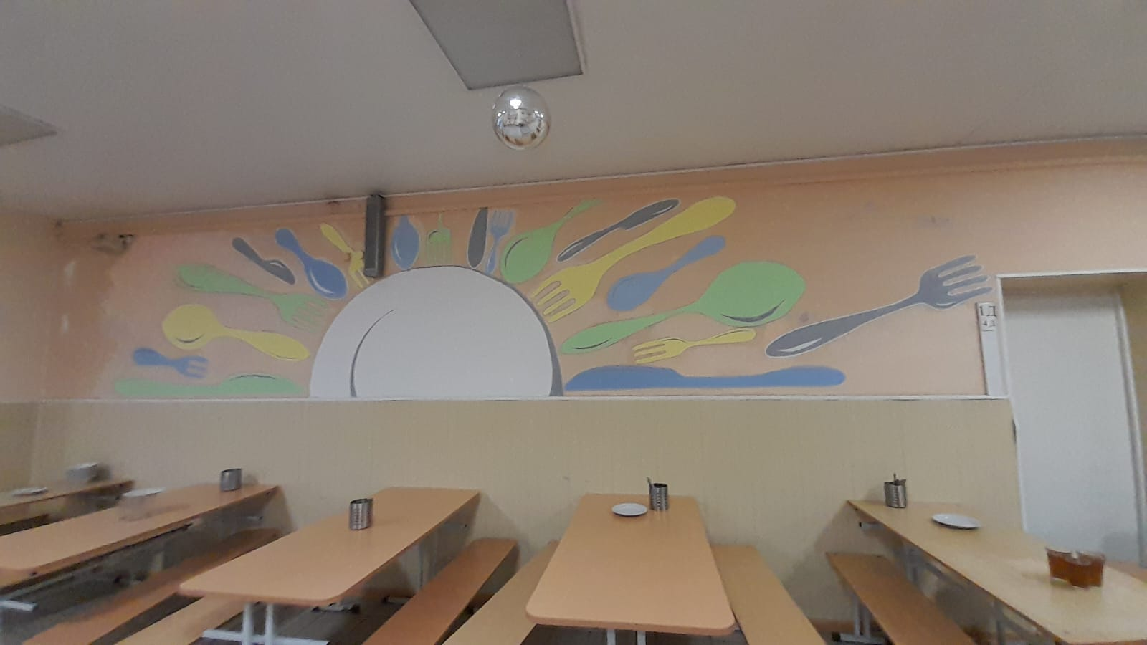
Эргономическое и эстетическое образовательное пространство

Slide 7
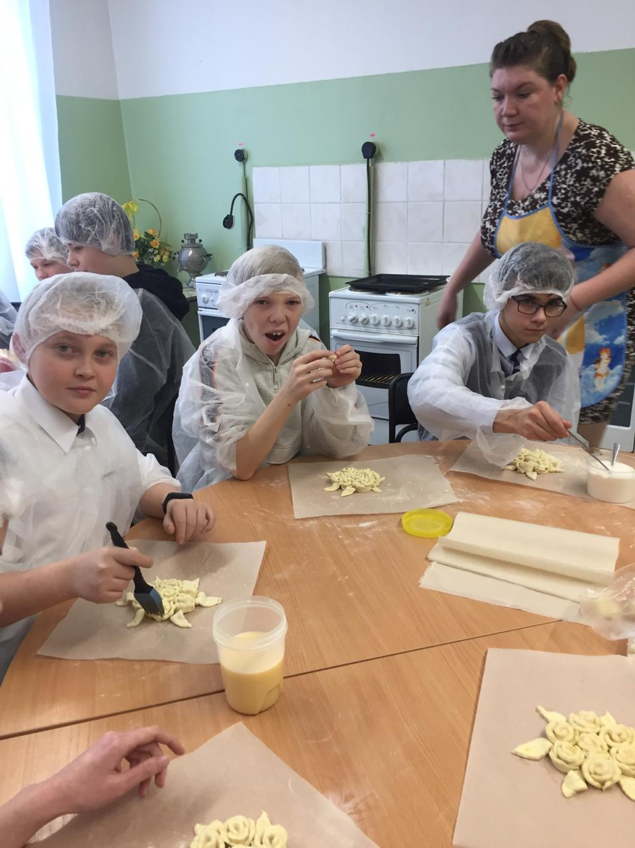
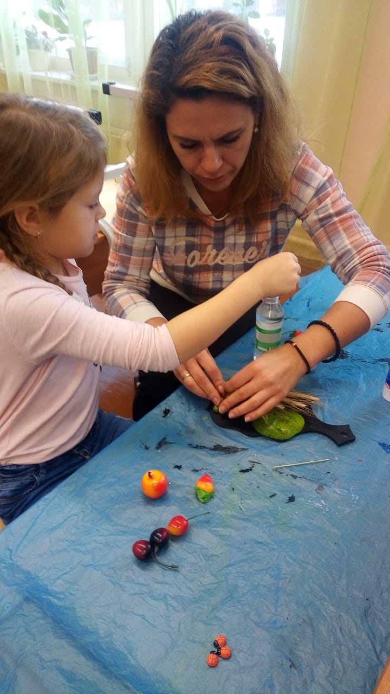
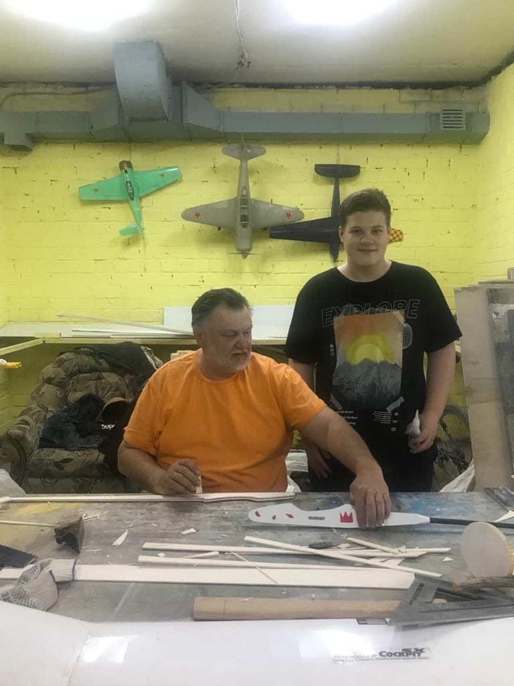
«Школа мастеров»

Slide 8
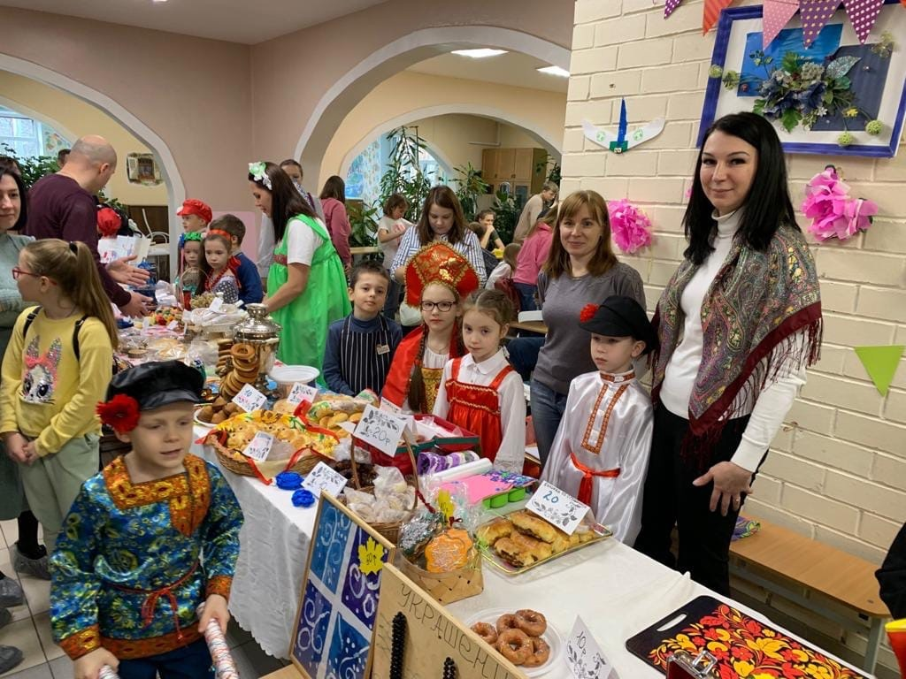
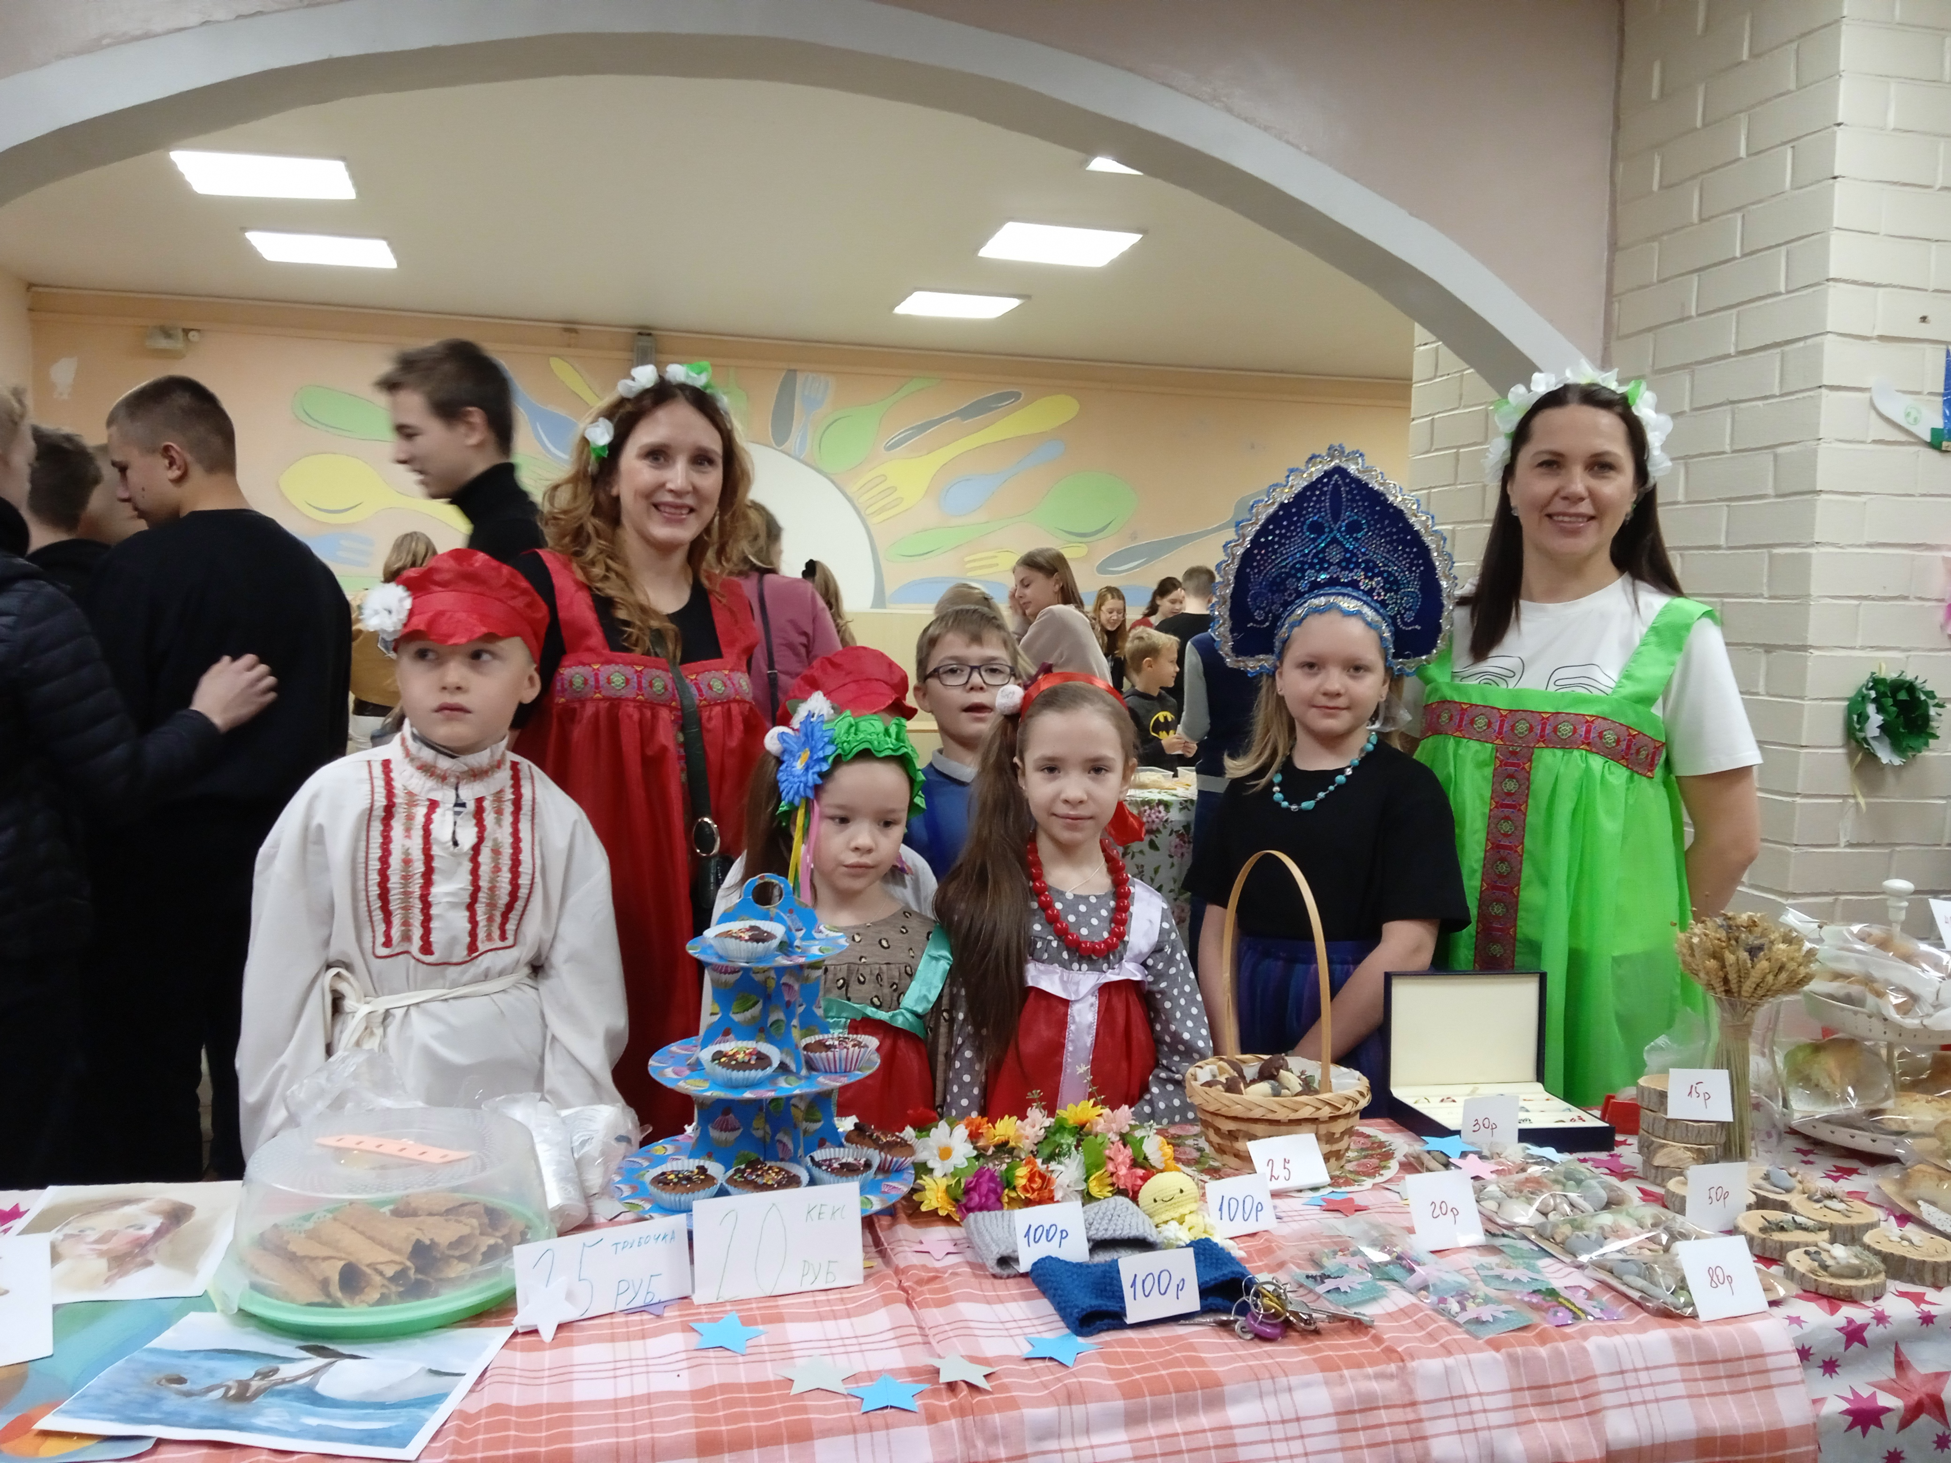
«Покровская ярмарка»

Slide 9
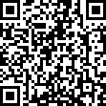
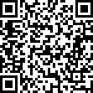
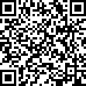
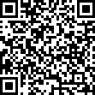
Организация культурно-досуговой, учебно-исследовательс- кой, проектной деятельности обучающихся | Профориентационная работа. Организация массовых мероприятий совместной общественно-значимой деятельности и досуга родителей и обучающихся. Проведение мероприятий для родителей | Клубные объединения: «Клуб семейного чтения ЧУДО» - программа. Профориентационный клуб «Я – Человек в мире Людей» - программа «Клуб ГТО» - Положение «Клуб Волонтеров»- Положение

Slide 10
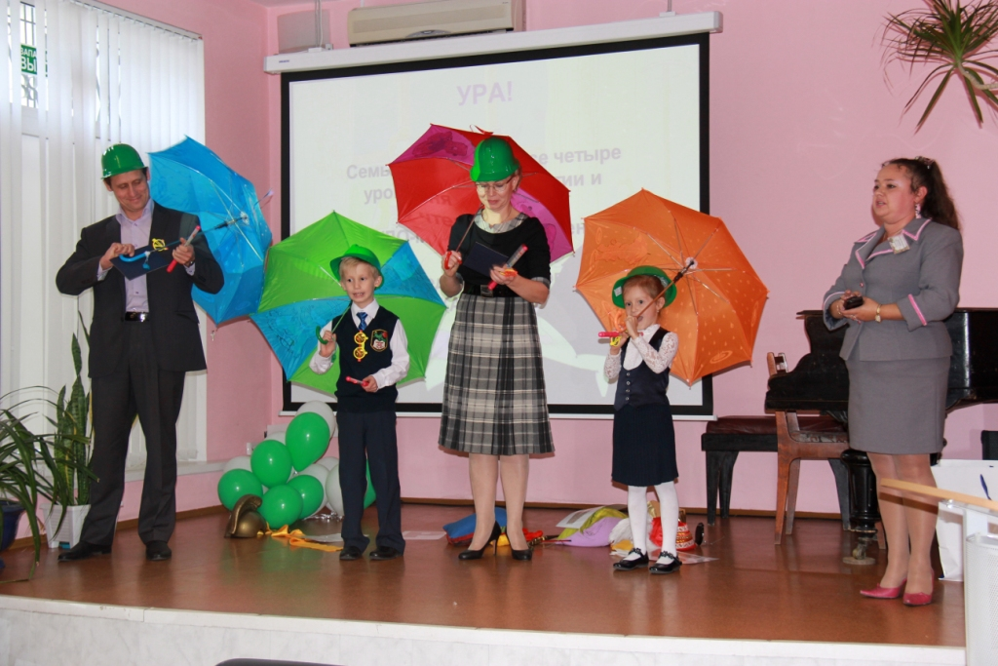
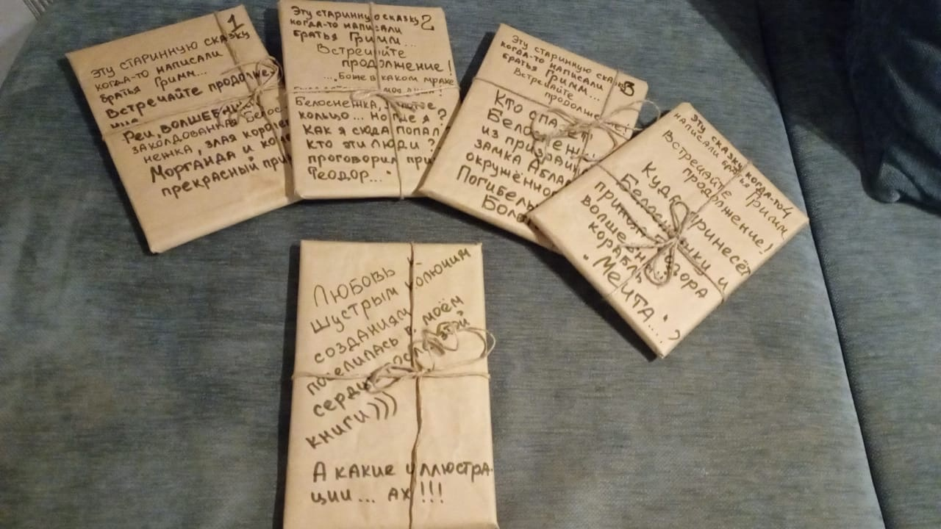
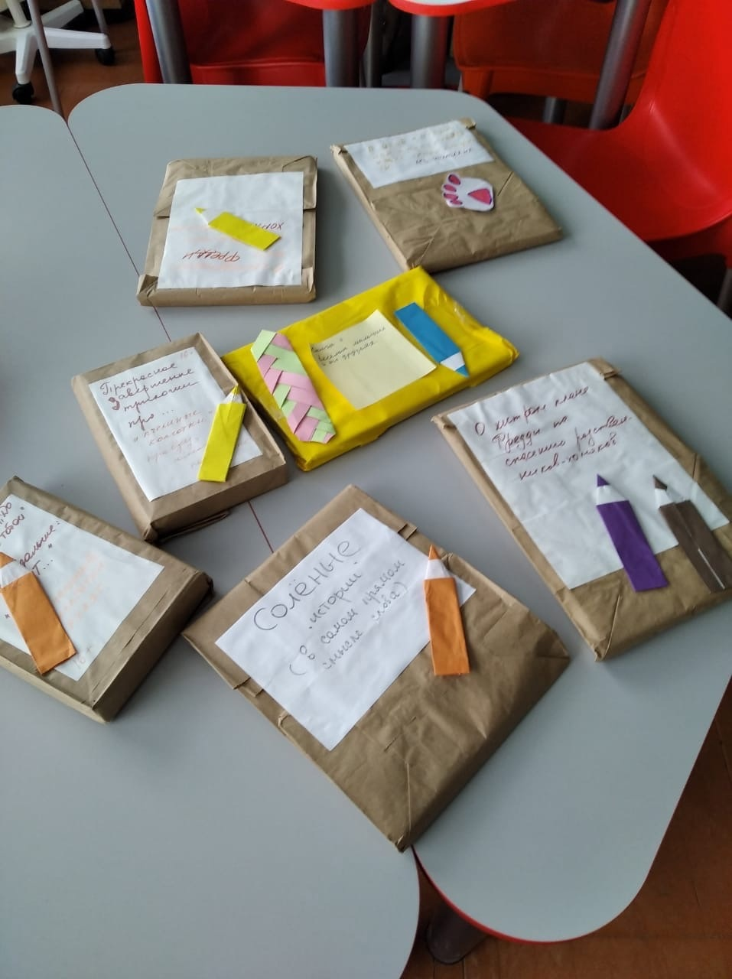
Клуб семейного чтения «ЧУДО»

Slide 11
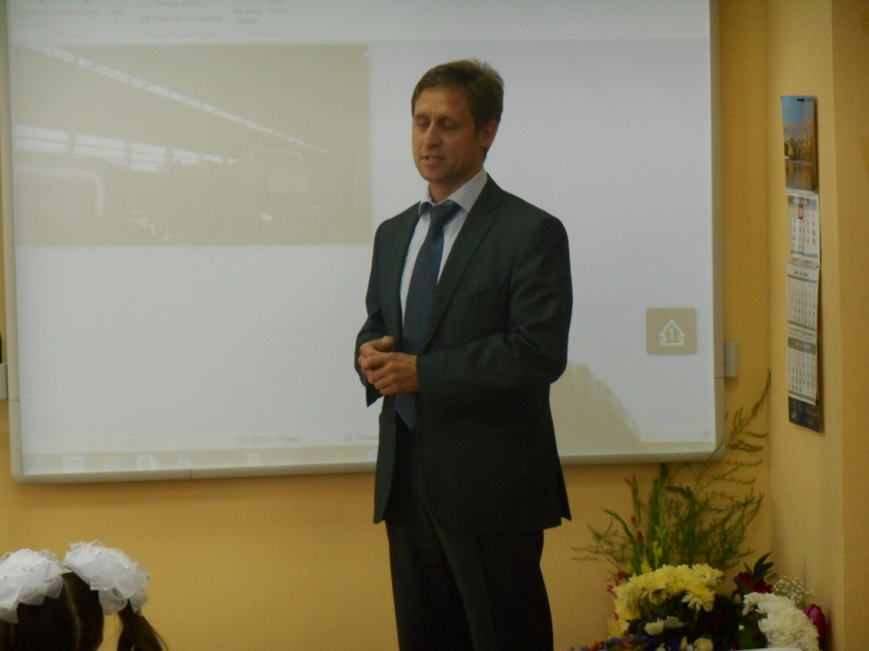
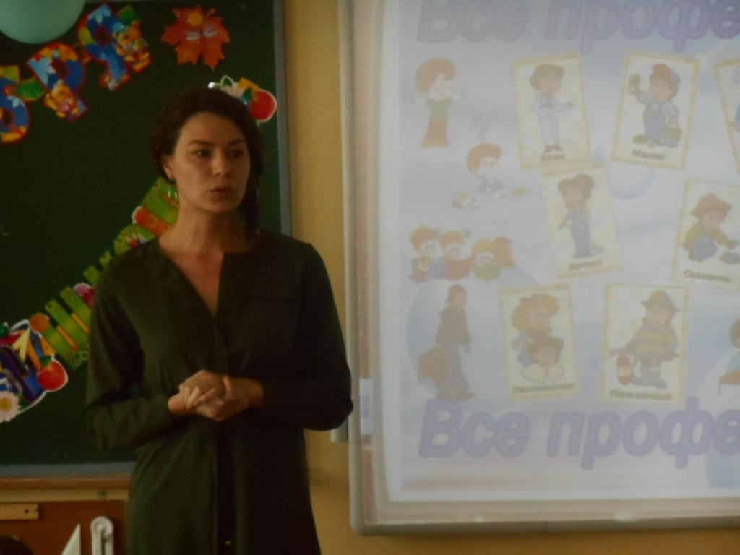
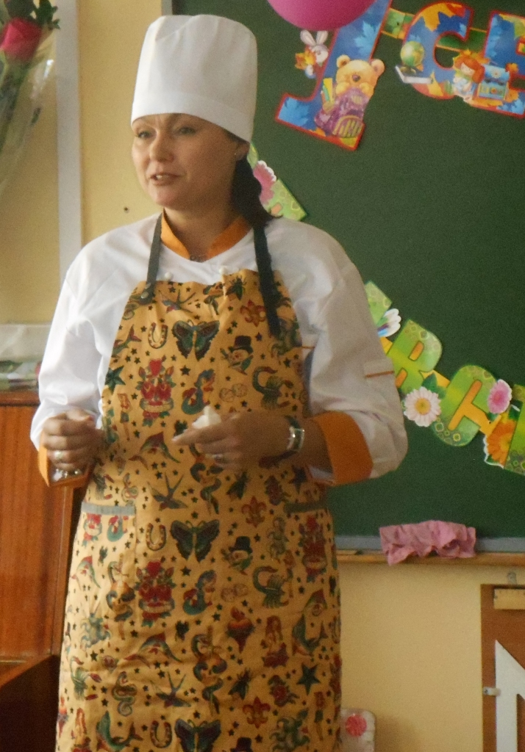
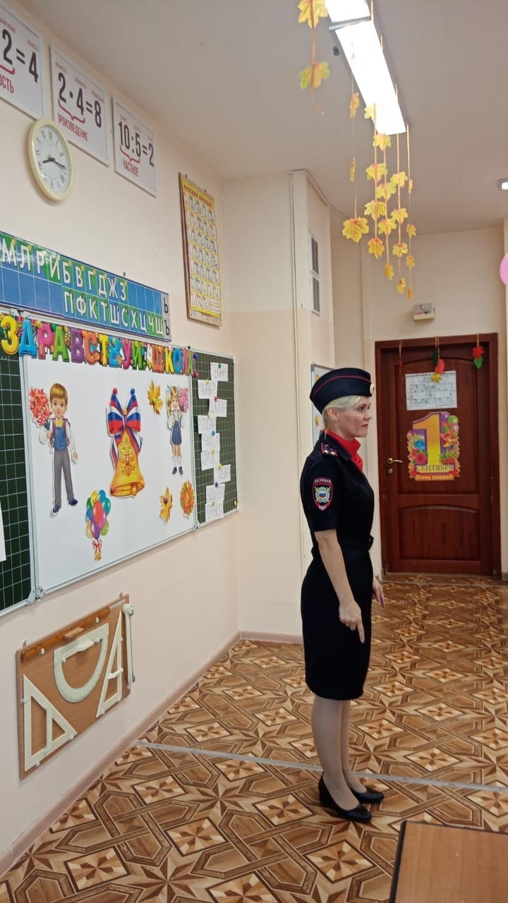
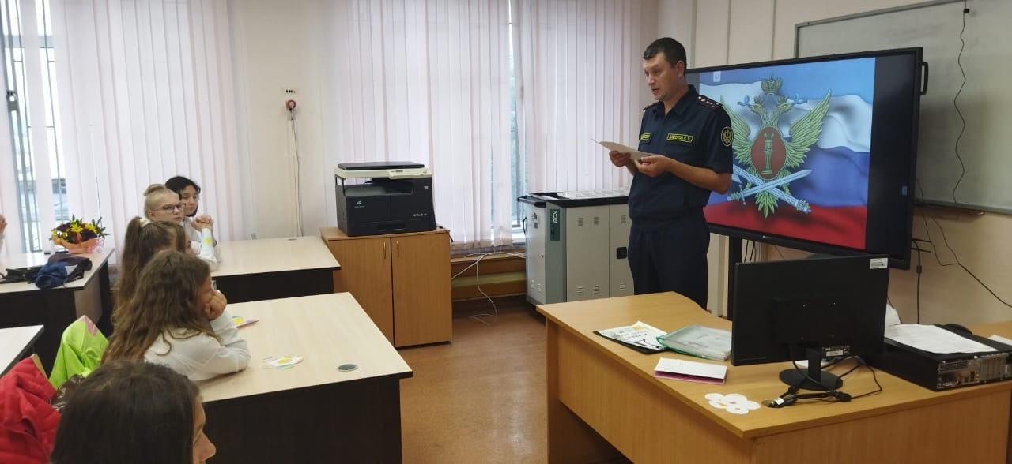
Профориентационный клуб «Я – Человек в мире Людей»

Slide 12
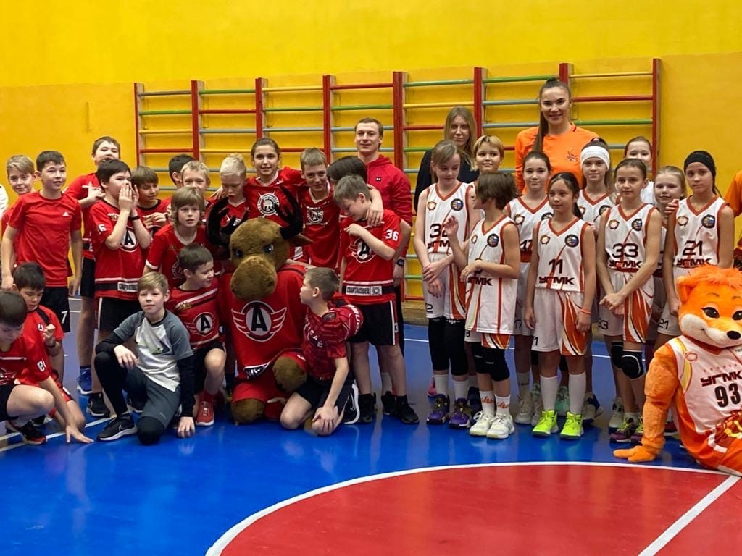
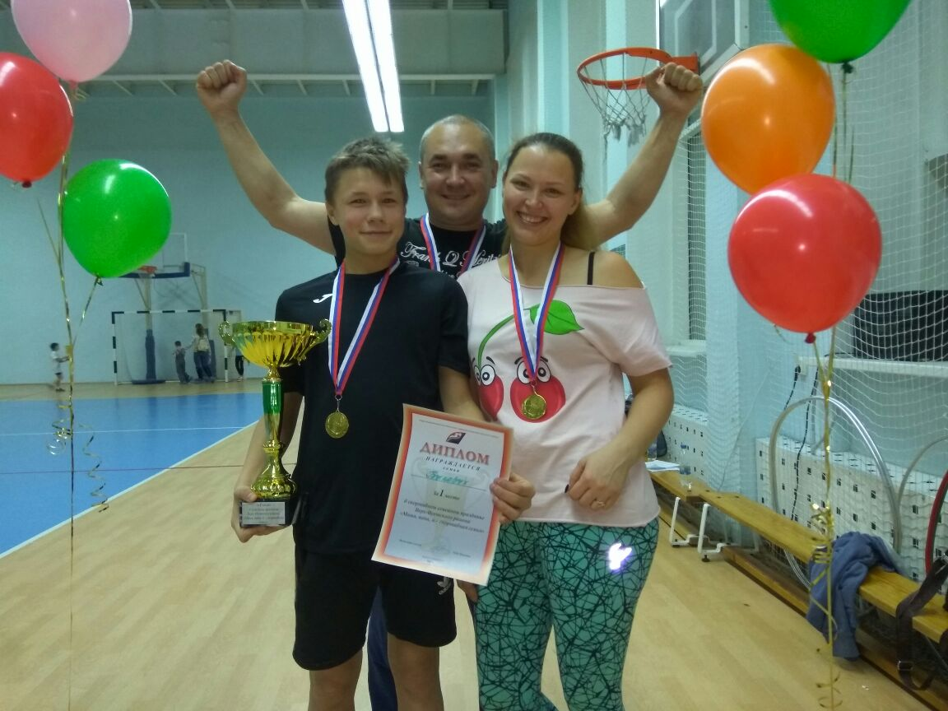
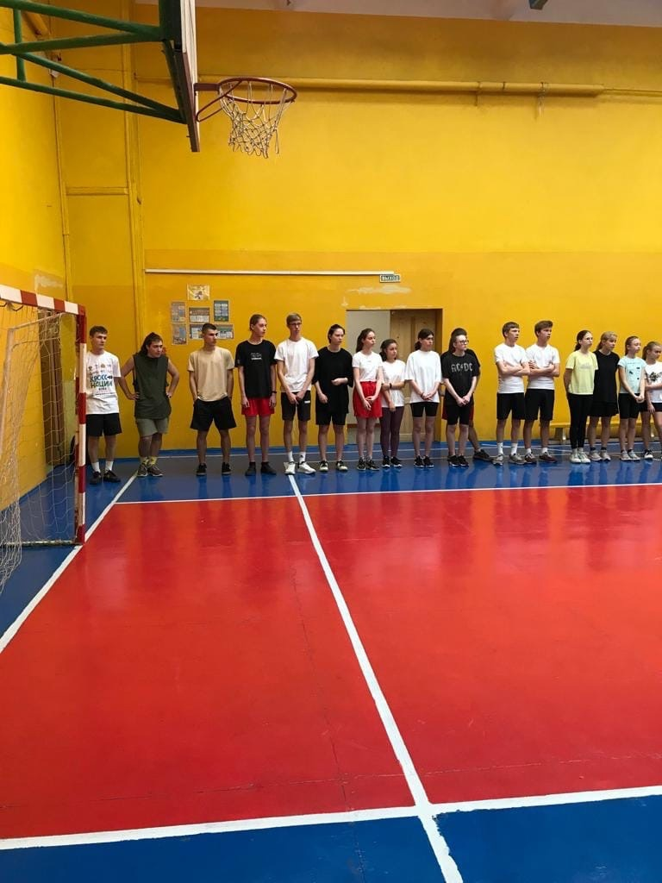
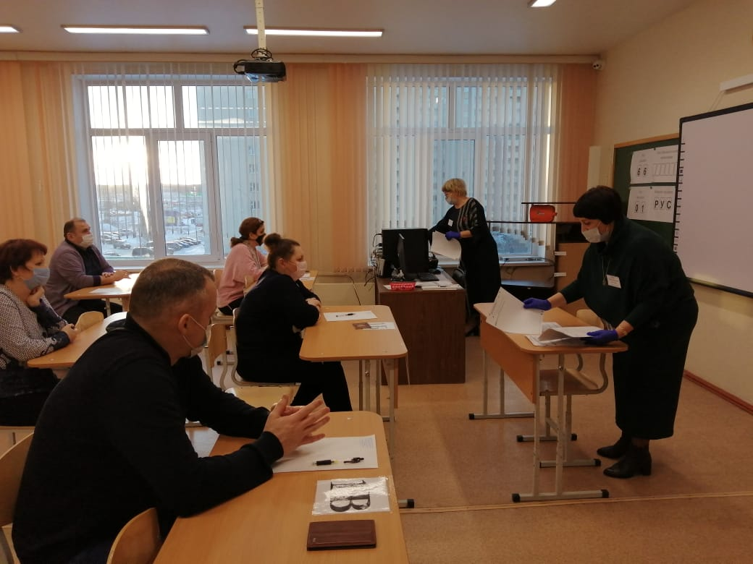
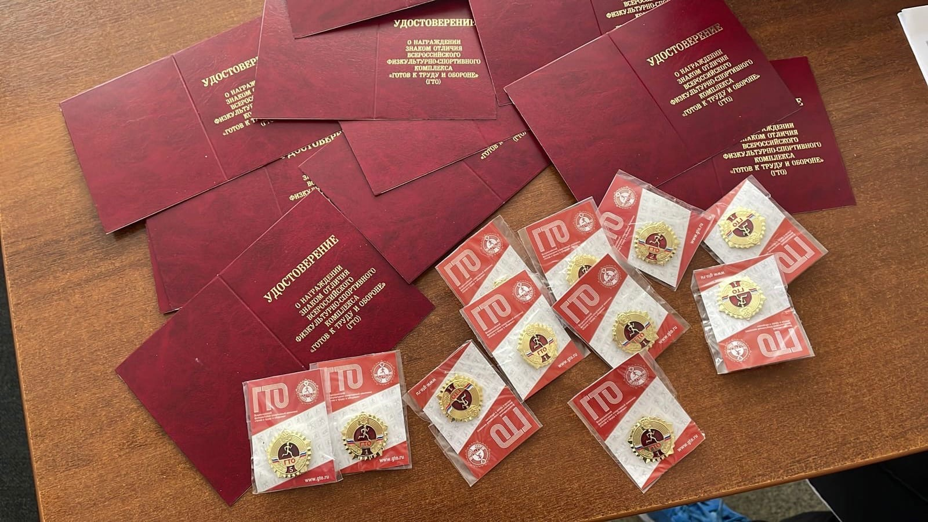
КЛУБ «ГТО»

Slide 13
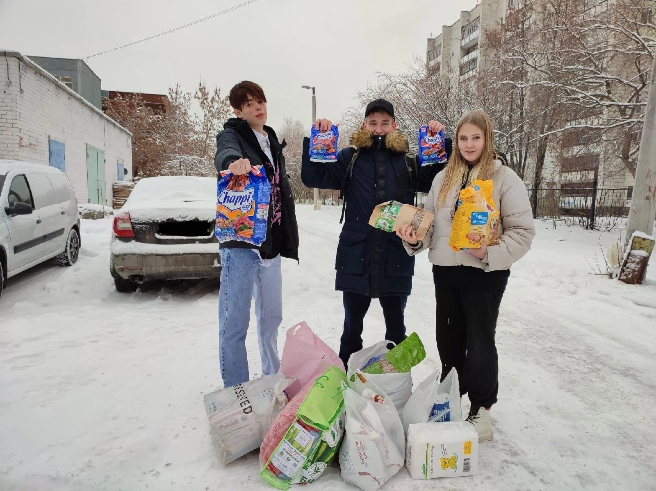
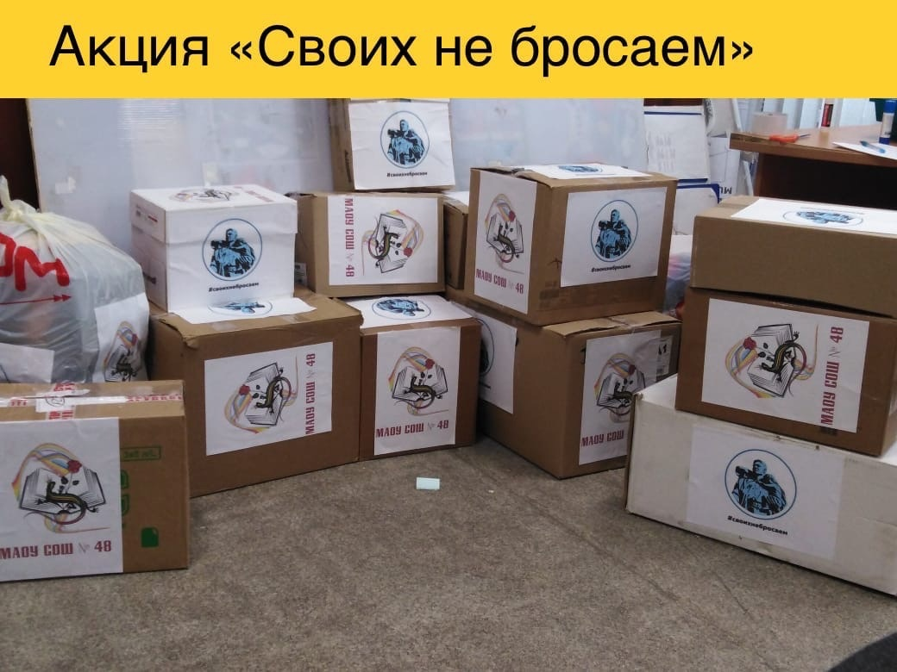
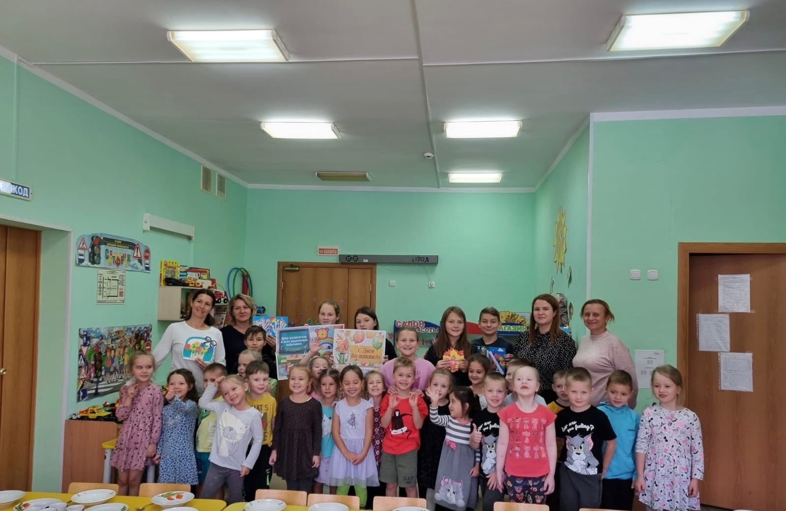
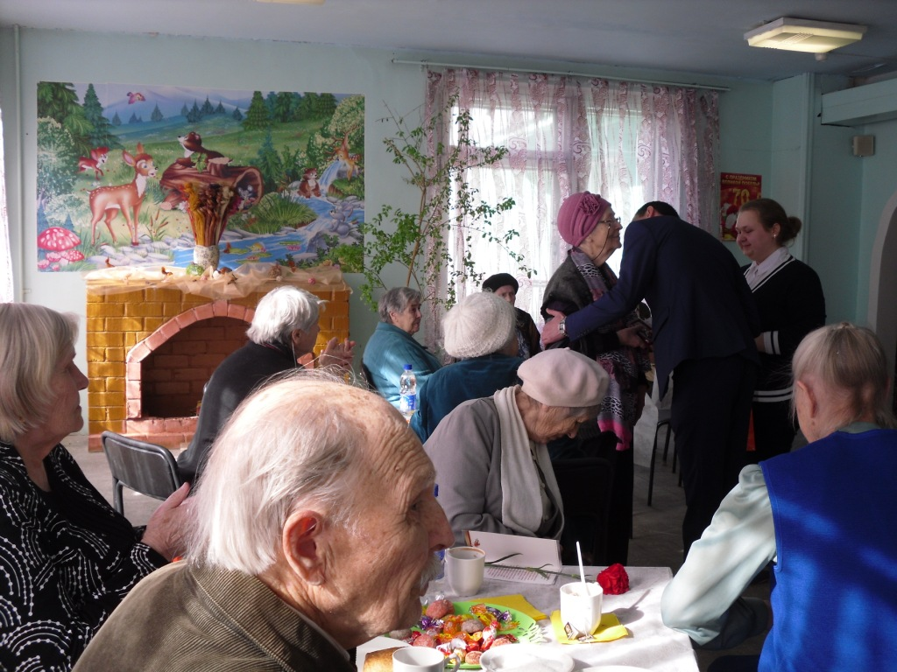
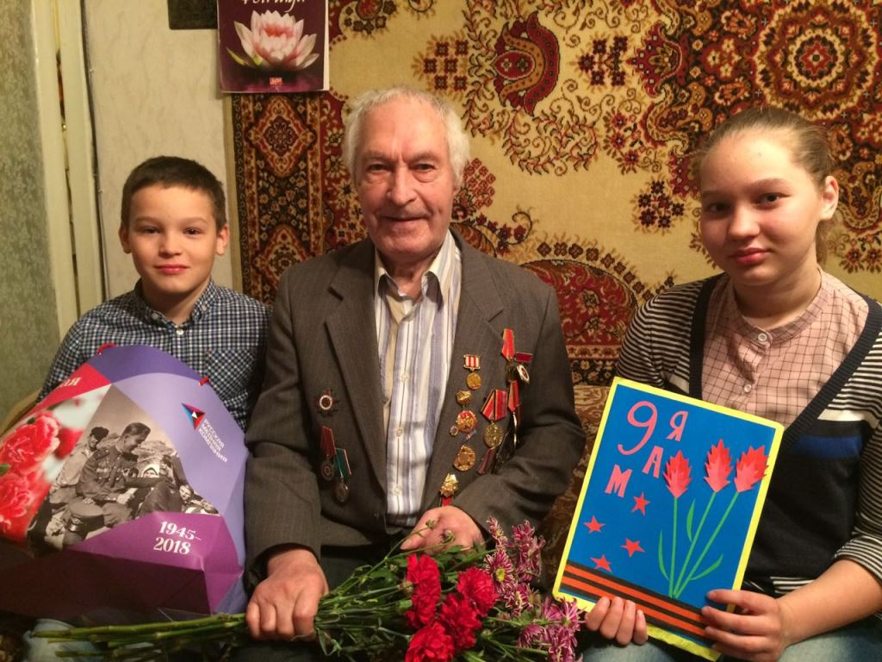
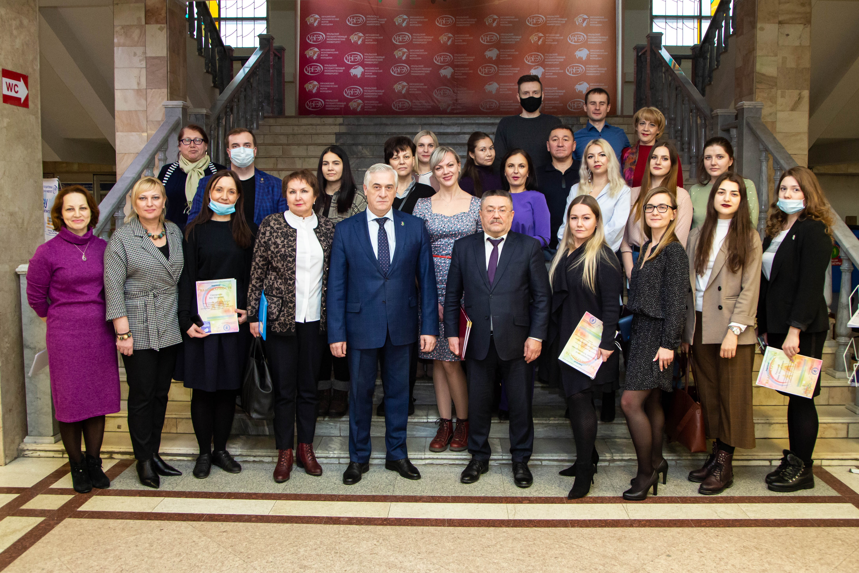
КЛУБ Волонтеров

Slide 14
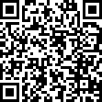
Психолого-педагогическое просвещение родителей | Диагностика изучения семей обучающихся. Повышение педагогической и психологической грамотности родителей. Изучение нормативных документов. | «Гугл» опросы, анкетирование, работа с картами семей. Квест-технология Программа «Школа для родителей»

Slide 15
Дети все разные. Различны их способности, возможности и личностные качества. Но все они сходны в одном – в желании хорошо учиться. И в наших руках возможность помочь им, не отбить у них это желание.

Slide 16
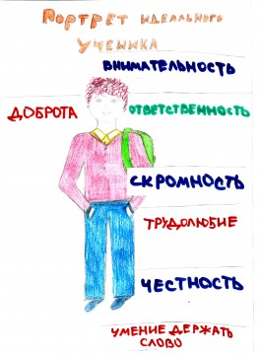
“Быть готовым к школе – не значит уметь читать, писать и считать. Быть готовым к школе – значит быть готовым всему этому научиться” (Венгер Л.А.)

Slide 17
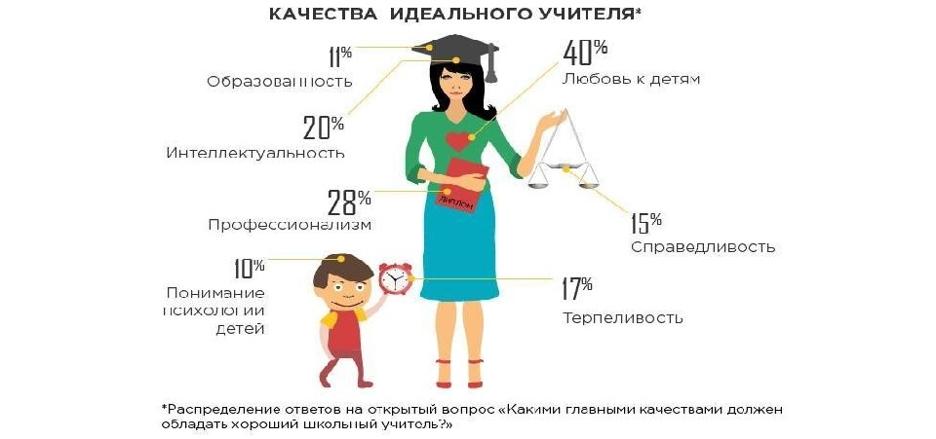
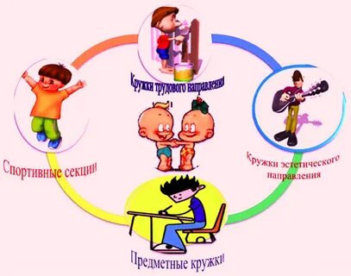
К.Д.Ушинский: «Если мы хотим воспитать человека во всех отношениях, мы, прежде всего, должны узнать его во всех отношениях».

Slide 18
«Чтобы помочь моему ребёнку быть хорошим учеником (ученицей), я…»

